Slide 1

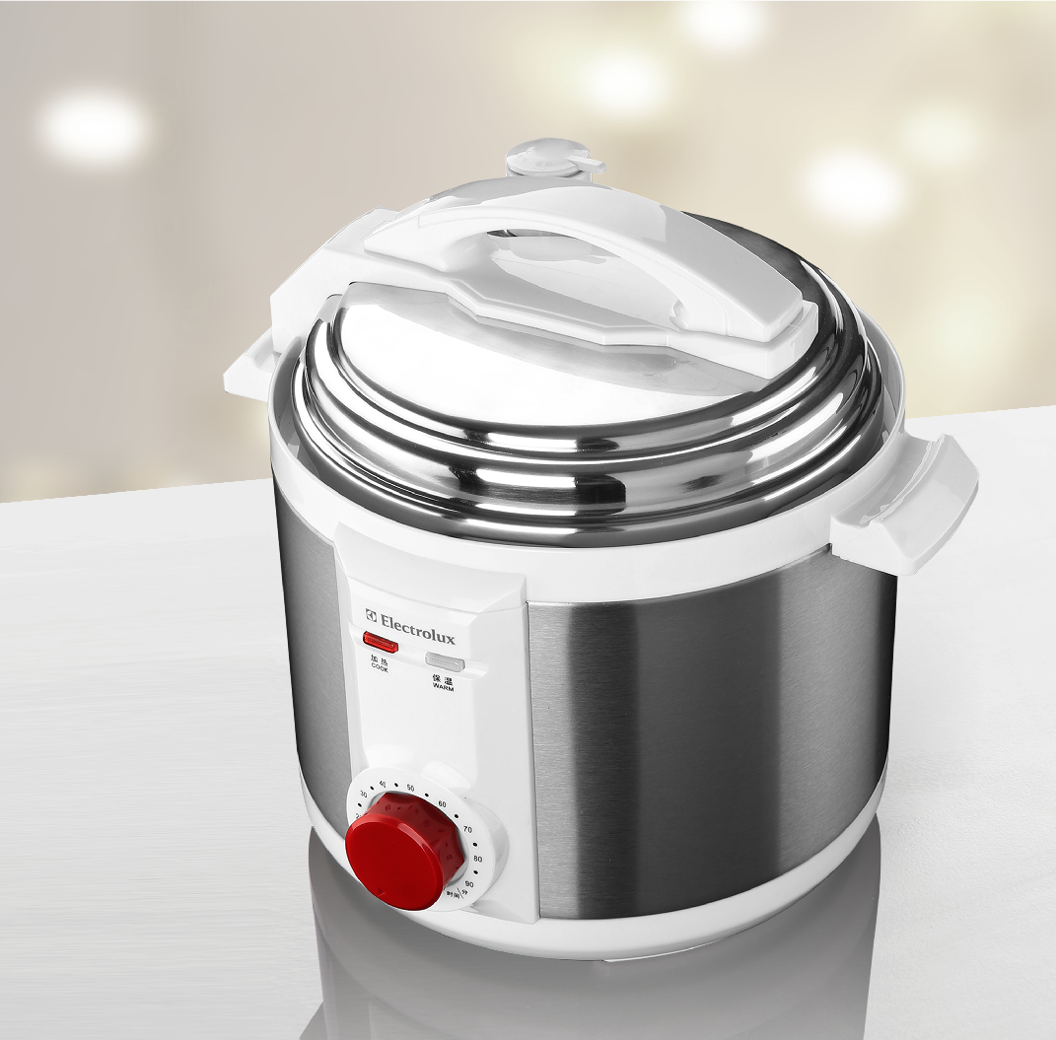

EGPC1000
电压力锅
市场参考价：668.00
批发价：261.00
产品参数：800W 4L
包装尺寸：30×30×33cm
装箱数：2pcs/箱
一手开启，操作简单，
轻松上手烹饪美食。
4.0L精致小容量电压力锅，
满足全家人所需。
可拆洗式内盖，不粘内胆，
清洗方便。
长达90分钟烹调时间可调，
全密封烹调，保证营养不流失。
全方位安全控压系统，
七重安全护装置，确保烹饪安全无忧。

